Slide 1

テーマ１７ オンラインカジノ
オンラインだから大丈夫って
本当？
オンラインカジノは
違法です
岐阜県教育委員会 学校安全課

Slide 2
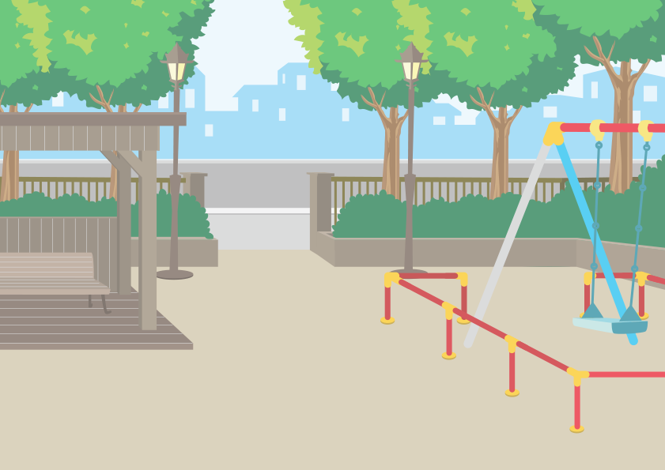






①こんなサイトやアプリを見つけたら…
このゲーム、無料で遊んでポイントをためると賞金がもらえるんだってさ
SNSでこの
サイトを教えてもらったんだ。
全ゲーム無料
勝利すれば
賞金ゲット!
いますぐ
チャレンジ!!
本当？
簡単そうだし、やってみよう！
岐阜県教育委員会 学校安全課

Slide 3




①こんなサイトやアプリを見つけたら…
大丈夫だよ。
オンラインゲームと同じだよ。
え？そうなの？
それって、
賭博をする
オンラインカジノ
じゃないの？
岐阜県教育委員会 学校安全課

Slide 4
②考えてみよう！
Ｑ．１
「賭博（とばく）」って何？
岐阜県教育委員会 学校安全課

Slide 5
③オンラインカジノとは
「賭博」とは
「賭博」とは、２人以上の者が、勝敗によりお金などの財産や財産上の利益の得たり失ったりすることを争う行為を指します。
オンラインゲームでの「ガチャ」や特定の条件達成による「ボーナス」とは違います。
・オンラインゲームに見られる課金をして、くじなどを引き、キャラクターやアイテムなどを手に入れるいわゆる「ガチャ」とは違うものです。
・オンラインカジノのサイトなどでは、あたかもオンラインゲームの「ガチャ」であるかのように説明をしている場合もありますが、「賭博」です。
日本国内でのオンラインカジノ利用は「賭博罪」という犯罪になります。
岐阜県教育委員会 学校安全課

Slide 6
③オンラインカジノとは
利用をしていなくても、気が付いたら犯罪に…
オンラインカジノの
宣伝や広告も違法となります。
・SNSなどでのオンラインカジノサイトの紹介やサイトへのリンク掲載、オンラインカジノアプリの宣伝は違法行為となります。
・一見するとオンラインゲームと区別できないサイトやアプリも存在します。
・「頼まれたから」「お金になるから」と安易に考えてよく知らないサイトやアプリの宣伝をしないこと。
岐阜県教育委員会 学校安全課

Slide 7
③オンラインカジノとは
オンラインカジノは
「ゲーム」ではなく犯罪です。
・賭博罪
賭博をした者は、50万円以下の罰金又は科料
・常習賭博罪
常習として賭博をした者は、３年以下の拘禁刑
岐阜県教育委員会 学校安全課

Slide 8

④どこに注意すればいいのでしょうか
大丈夫だよ。
ほら、「〇〇国で認められている」って書いてあるし、安全だよ。
本当に
大丈夫かなぁ？
このサイトは〇〇国で運営され、
〇〇国のライセンスを受けています
違法ではありませんので、だれでも安心して遊べます
本当だ！
違法じゃないって書いてあるし大丈夫だよ。
岐阜県教育委員会 学校安全課

Slide 9
⑤考えてみよう！
Ｑ．２
オンラインカジノは
違法じゃないって本当？
岐阜県教育委員会 学校安全課

Slide 10
⑤考えてみよう！
オンラインカジノのサイトでは、以下の説明をよく見かけます。
このサイトは〇〇国の△△社が運営をしています。
〇〇国ではオンラインカジノ（賭博）は合法です。
このことから、このサイトは合法です。
あなたがこのサイトを利用することは合法です。
この説明では誤解をしてしまいます。
正しい説明はどんなものでしょうか？
岐阜県教育委員会 学校安全課

Slide 11
⑤考えてみよう！
こんな言葉が隠れています。
本サイトは〇〇国の△△社が運営をしています。
〇〇国ではオンラインカジノ（賭博）は合法です。
このことから、〇〇国では、このサイトは合法です。
あなたが、〇〇国内でこのサイトを利用することは
合法です。
「〇〇国で合法」はあくまでも「〇〇国」の中の話
海外のサイトでも、日本からの利用は犯罪です。
岐阜県教育委員会 学校安全課

Slide 12
⑥違法行為に関わらないために
１．誤った知識や誤解に基づいて判断しない
「日本ではオンラインカジノの扱いがあいまいだから」「法律が対応していないから」という誤った知識や誤解をもとに、オンラインカジノは、違法でも合法でもない「グレーゾーン」だと判断して、利用する人がいます。何度も言いますがオンラインカジノは「違法」です。
２．「ライセンス」や「認可」に惑わされない
実際に、オンラインカジノの運営にはライセンスや認可が必要ですので、サイトやアプリに「ライセンス保有」「認可済」といった記載があること自体は、事実であれば問題にはなりません。
しかし、日本ではオンラインカジノなどの賭博は違法ですから、運営会社がライセンスを持っているかどうかに関係なく、日本国内ではオンラインカジノの利用は犯罪となります。当然ですが、「日本のライセンス保有」や「日本政府より認可済」といったことも賭博が違法な日本においては、あり得ません。
３．オンラインカジノに「グレーゾーン」はない
日本国内では、「賭博」は違法であり、「賭博」を行うオンラインカジノの運営、利用も違法となります。したがって、「グレーゾーン」は存在しません。
岐阜県教育委員会 学校安全課

Slide 13
⑦ゲームだと思ってやってみると…
簡単なゲームだから、勝ち負けも分かりやすいよ。
無料だし、試しにやってみよう。
たくさん勝って
ポイントを獲得していこう。
岐阜県教育委員会 学校安全課

Slide 14



⑦ゲームだと思ってやってみると…
ちょっと待って!!
それはやっぱり
オンラインカジノよ!
えっ!?
ｵﾝﾗｲﾝゲームじゃないの？
よし、ポイントもたまったし、お金に交換しよう。
岐阜県教育委員会 学校安全課

Slide 15

⑦ゲームだと思ってやってみると…
オンラインカジノとオンラインゲームってどうやって見分ければいいんだろう？…
岐阜県教育委員会 学校安全課

Slide 16
⑧知っておこう！
Ｑ．３
オンラインゲームと
オンラインカジノを
見分けるポイントは？
岐阜県教育委員会 学校安全課

Slide 17
⑨オンラインゲームとオンラインカジノ
！
・ホームページの広告やSNSから特定のサイト、アプリのダウンロードなどに誘導される。
・ルーレットやスロット、スポーツなどのゲームに参加する。
・サイトやアプリ内でポイントを購入してゲームなどを行う。
・「初回無料」や「ポイントプレゼント」といったキャンペーンで人を集める
ここまでは、オンラインゲームでも
よく見かけます。
岐阜県教育委員会 学校安全課

Slide 18
⑨オンラインゲームとオンラインカジノ
！
オンラインゲームとの違い
・自分が予測したゲームの結果などに現金やポイントを賭け、結果に応じて金銭的な利益や損失が生まれる。
・ゲームで獲得したポイントなどを現金や電子マネー、仮想通貨などに交換できる。
・アカウントを作るために銀行口座やクレジットカード情報の登録、電子マネーなどでのチャージを求められる。
岐阜県教育委員会 学校安全課

Slide 19
⑩考えてみよう
Ｑ．４
オンラインカジノ等の
賭博の先に待っているのは…
岐阜県教育委員会 学校安全課

Slide 20
⑩考えてみよう
罪に問われるだけではななく…
一度利用を始めると…
ゲーム感覚で利用し、気が付くと高額のお金を使ってしまった。
賭けに負けると…
賭けに勝っても…
負けを取り戻そうと、更にお金を使ってしまい抜け出せなくなってしまった。
勝った時の気持ちが忘れられず、同じ気持ちを味わいたくて繰り返し利用してしまった。
常に「賭け」をしていないと落ち着かなかったり、イライラするようになってしまった。
ギャンブル依存症の入口に…
岐阜県教育委員会 学校安全課

Slide 21
⑩考えてみよう
もっと深刻な事態になることも…
・賭けで負けたお金を早く取り戻そうとして…
特殊詐欺や闇バイト等の犯罪に手を染めてしまった。
・賭けに負けて落ち込んだ気持ちを紛らわすため…
薬物に手を出してしまった。
・生活に必要なお金まで使ってしまい…
多額の借金を背負ってしまった。
あなただけでなく、周りの人も
不幸にしてしまうことも…
岐阜県教育委員会 学校安全課

